Slide 2
Integración Regional
Ana Giraldo, Chief Risk Officer

Slide 3
Integración Regional
01
Integración regional via alianzas.
Integración regional via fusion o consolidación de propiedad.
Ejemplos:
- Asia
- Europa
Conclusiones.
02
03
- Africa/ME
- Americas
04

Slide 4
Integración Regional
por Alianza
PROS
Alianzas
CONTRAS

Slide 5
Integración Regional
por Alianza
PROS
Las alianzas permiten una integración más gradual de los mercados, lo que permite a los participantes adaptarse a los cambios con el tiempo.
Preservación de la autonomía regulatoria de cada país.
Menores costos de integración.
Alianzas

Slide 6
Integración Regional
por Alianza
PROS
Alianzas
CONTRAS

Slide 7
Integración Regional
por Alianza
CONTRAS
Competencia entre las infraestructuras vinculadas y los custodies (usualmente un custodio global que ofrece custodia local).
La armonización de las regulaciones, los impuestos, las tasas, entre otros, es difícil a menos que los gobiernos participen.
Integración limitada, ya que se centra principalmente en facilitar el comercio transfronterizo en lugar de crear un mercado unificado.
Alianzas

Slide 8
Integración Regional
por fusión o consolidación
PROS
Fusión o adquisición de las infraestructuras relevantes
CONTRAS

Slide 9
Integración Regional
por fusión o consolidación
PROS
Integración completa.
Entorno regulatorio interno simplificado.
Facilita la toma de decisiones.
Fusión o adquisición de las infraestructuras relevantes

Slide 10
Integración Regional
por fusión o consolidación
PROS
Fusión o adquisición de las infraestructuras relevantes
CONTRAS

Slide 11
Integración Regional
por fusión o consolidación
CONTRAS
Altos costos de integración (operativos).
Riesgo de monopolio.
Fusión o adquisición de las infraestructuras relevantes

Slide 12
Asia

Slide 13
ASEAN
Enlace Comercial
Inversor
Corredor
ASEAN Enlace Comercial
SGX
Bursa Malaysia
SET
SDP
BMD
TSD - TCH

Slide 14
ASEAN
Enlace Comercial
Falta de una regulación unificada.
La liquidación de los CSD sigue siendo local. Falta de unificación de procedimientos, plazos, tarifas e impuestos.
Los corredores tienen vínculos con cada bolsa de valores individual, lo que hace al vínculo irrelevante.

Slide 15
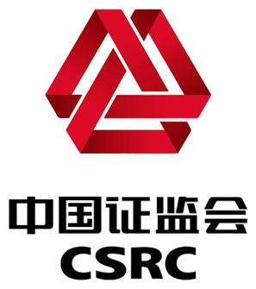
Stock Connect
Cooperación regulatoria
Securities and Futures Commission (SFC)
China Securities Regulatory
Commission (CSRC)
Enlaces entre bolsas
Stock Exchange of Hong Kong
Limited (SEHK)*
Shanghai Stock Exchange (SSE)
Enlaces de compensación
Hong Kong Securities Clearing
Company Limited (HKSCC)*
China Securities Depository and
Clearing Corporation Limited (CSDC)
* Fuente: SSE

Slide 16
Stock Connect
CSRC
MAINLAND
Mainland investors
SSE/SZSE Members & ChinaClear Participants
ChinaClear SH
ChinaClear SZ
SSE
SZSE
SH A Shares
SZ A Shares
Eligible Shares
Eligible Shares
Clearing Link
SEHK SH SPV
SEHK SZ SPV
Regulatory Cooperation
Order
Routing
Order
Routing
Enforcement Cooperation
HONG KONG
SSE SPV
SZSE SPV
Clearing Link
Eligible Shares*
HK Shares
SEHK
HKSCC
EPs/CPs
HK & Overseas Investors
SFC
* Fuente: SSE

Slide 17
Stock Connect
CSRC
MAINLAND
Mainland investors
SSE/SZSE Members & ChinaClear Participants
La alianza Stock Connect crea un único mercado de valores en China que se posiciona como uno de los mercados más grandes del mundo por capitalización de mercados y volumen diario de negociación.
Implementación y operación exitosa de la alianza debido a la cooperación y alineación de todos los actores involucrados (reguladores, bolsa de valores, depósitos centrales).
ChinaClear SH
ChinaClear SZ
SSE
SZSE
SH A Shares
SZ A Shares
Eligible Shares
Eligible Shares
Clearing Link
SEHK SH SPV
SEHK SZ SPV
Regulatory Cooperation
Order
Routing
Order
Routing
Enforcement Cooperation
HONG KONG
SSE SPV
SZSE SPV
Clearing Link
Eligible Shares*
HK Shares
SEHK
HKSCC
EPs/CPs
HK & Overseas Investors
SFC
* Fuente: SSE

Slide 18
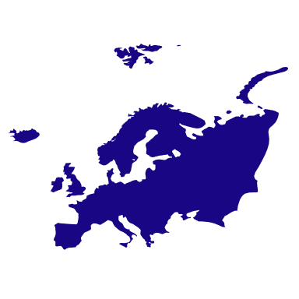
Europa

Slide 19
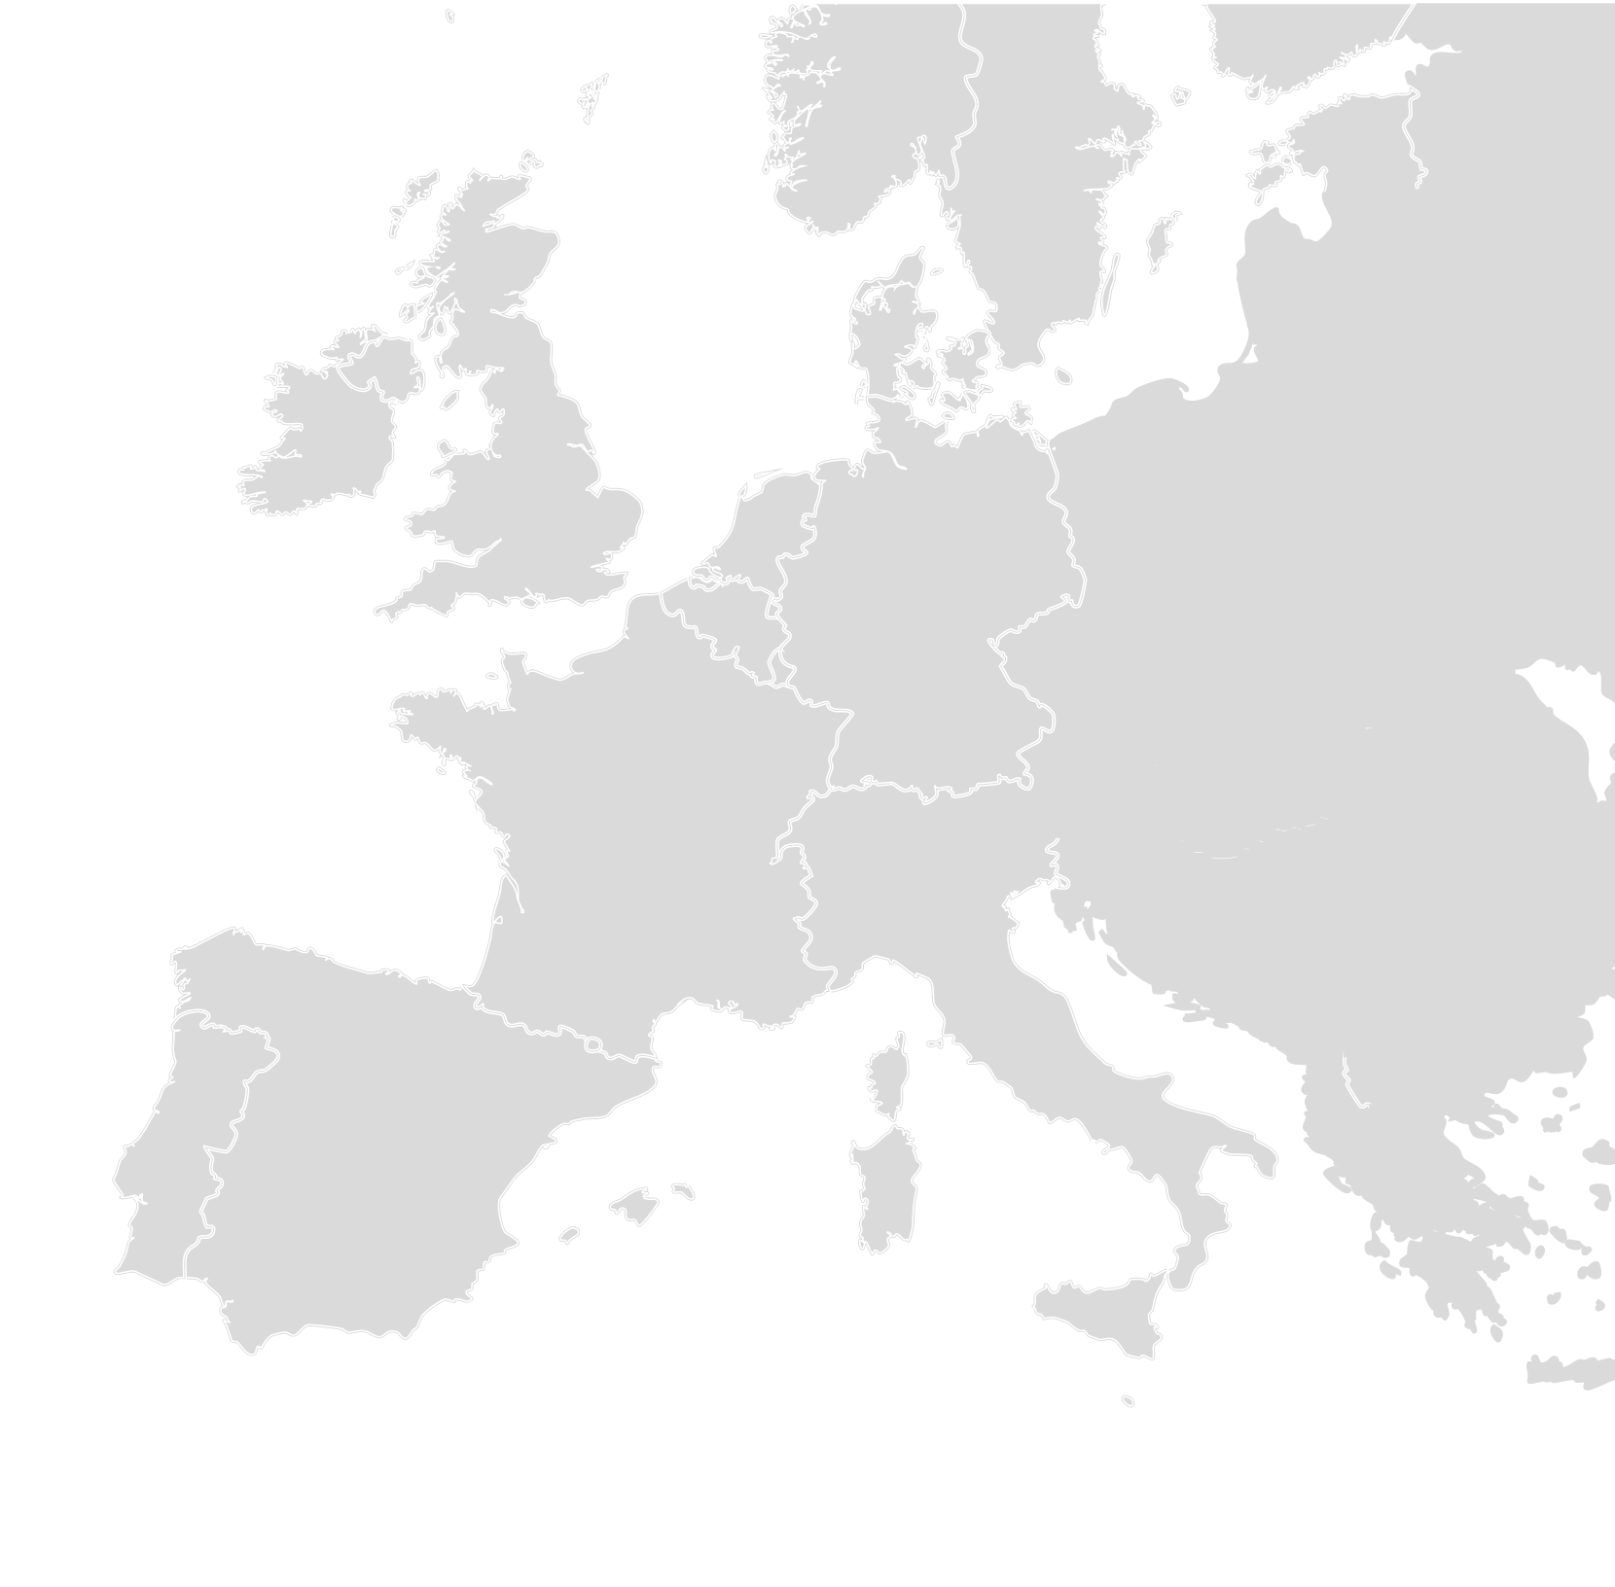
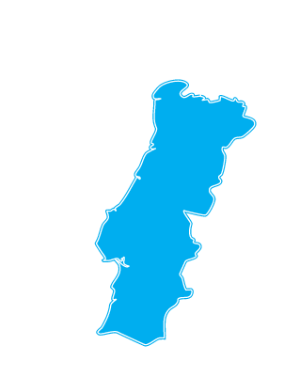
Euronext Modelo Federal
Los servicios post-negociación están a cargo de Euronext Securities y Euronext Clearing. Bajo Euronext Securities, Euronext ofrece soluciones de liquidación y custodia para empresas cotizadas.
OTHER OFFICES
NEW YORK
SINGAPORE
DELHI
BANGALORE
Euronext Historical Presence
* Fuente: Euronext

Slide 20
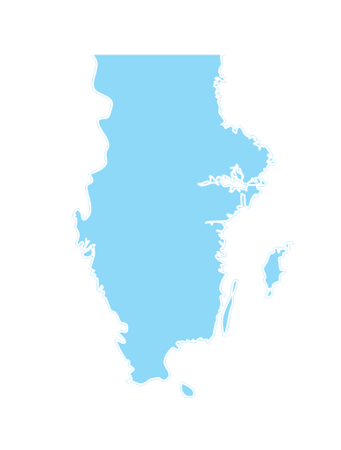
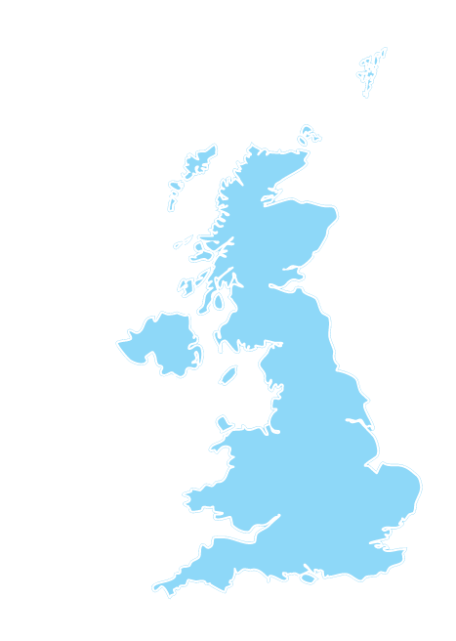
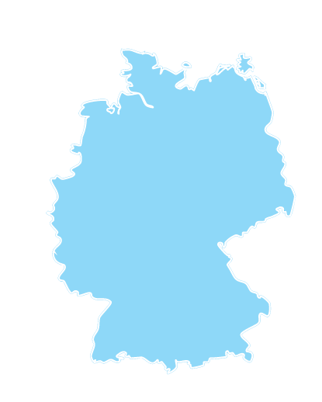
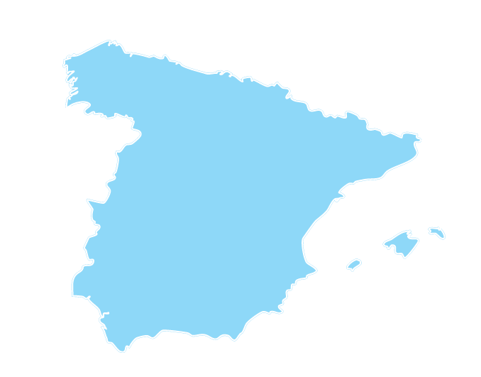
Euronext Modelo Federal
ESPOO
HELSINKI
BERGEN
STOCKHOLM
TALLINN
Los servicios post-negociación están a cargo de Euronext Securities y Euronext Clearing. Bajo Euronext Securities, Euronext ofrece soluciones de liquidación y custodia para empresas cotizadas.
COPENHAGEN
LONDON
ZWAAG
BERLIN
ROTTERDAM
MUNICH
OTHER OFFICES
NEW YORK
SINGAPORE
DELHI
BANGALORE
Euronext Historical Presence
Offices
MADRID
ISERNIA
* Fuente: Euronext

Slide 21
Euronext Modelo Federal
ESPOO
HELSINKI
OSLO
BERGEN
STOCKHOLM
TALLINN
Los servicios post-negociación están a cargo de Euronext Securities y Euronext Clearing. Bajo Euronext Securities, Euronext ofrece soluciones de liquidación y custodia para empresas cotizadas.
DUBLIN
COPENHAGEN
AMSTERDAM
ZWAAG
LONDON
BERLIN
ROTTERDAM
BRUSSELS
PARIS
MUNICH
OTHER OFFICES
NEW YORK
SINGAPORE
DELHI
MILAN
BANGALORE
Euronext Historical Presence
Offices
7 Regulated Markets
MADRID
ISERNIA
LISBON
* Fuente: Euronext

Slide 22
Euronext Modelo Federal
ESPOO
HELSINKI
OSLO
BERGEN
STOCKHOLM
TALLINN
Los servicios post-negociación están a cargo de Euronext Securities y Euronext Clearing. Bajo Euronext Securities, Euronext ofrece soluciones de liquidación y custodia para empresas cotizadas.
DUBLIN
COPENHAGEN
AMSTERDAM
ZWAAG
LONDON
BERLIN
ROTTERDAM
BRUSSELS
PARIS
MUNICH
OTHER OFFICES
NEW YORK
SINGAPORE
DELHI
MILAN
BANGALORE
Euronext Historical Presence
PORTO
Offices
7 Regulated Markets
MADRID
ISERNIA
Central Securities Depositories
LISBON
* Fuente: Euronext

Slide 23
Euronext Modelo Federal
ESPOO
HELSINKI
OSLO
BERGEN
STOCKHOLM
TALLINN
Los servicios post-negociación están a cargo de Euronext Securities y Euronext Clearing. Bajo Euronext Securities, Euronext ofrece soluciones de liquidación y custodia para empresas cotizadas.
DUBLIN
COPENHAGEN
AMSTERDAM
ZWAAG
LONDON
BERLIN
ROTTERDAM
BRUSSELS
PARIS
MUNICH
OTHER OFFICES
NEW YORK
SINGAPORE
DELHI
MILAN
BANGALORE
Euronext Historical Presence
PORTO
ROME
Offices
7 Regulated Markets
MADRID
ISERNIA
Central Securities Depositories
LISBON
Clearing House
* Fuente: Euronext

Slide 24
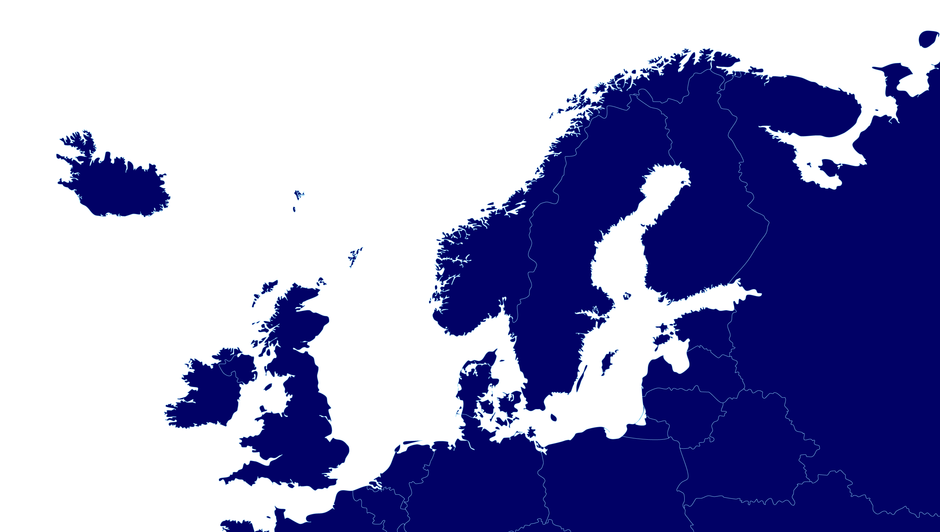
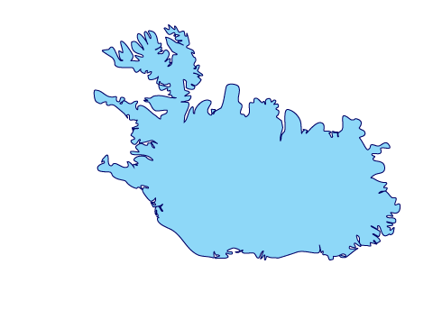
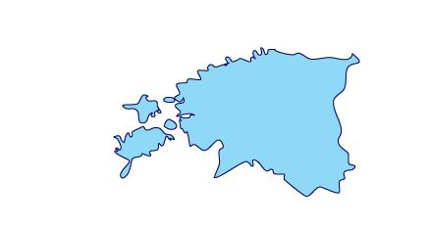
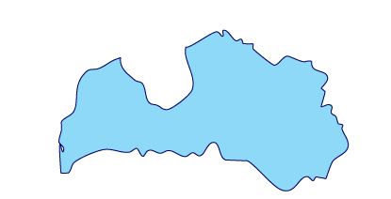
Nasdaq CSD
ICELAND
ESTONIA
LATVIA
LITHUANIA

Slide 25
v
Nasdaq CSD
Nasdaq Global, Inc 100%
ICELAND
Nasdaq Holding Luxembourg Sarl 100%
Nasdaq Holding AB (via Finnish branch) 100%
Nasdaq AB 100%
Nasdaq Nordic Ltd100%
ESRONIA
LATVIA
Estonian branch
Nasdaq CSD SE
Lithuanian branch
LITHUANIA
Icelandic branch

Slide 26
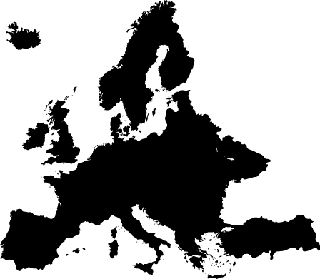
v
OTROS
Link Up Markets
SEE Link
Euroclear
BME - SIX SIS

Slide 27
África/ME

Slide 28
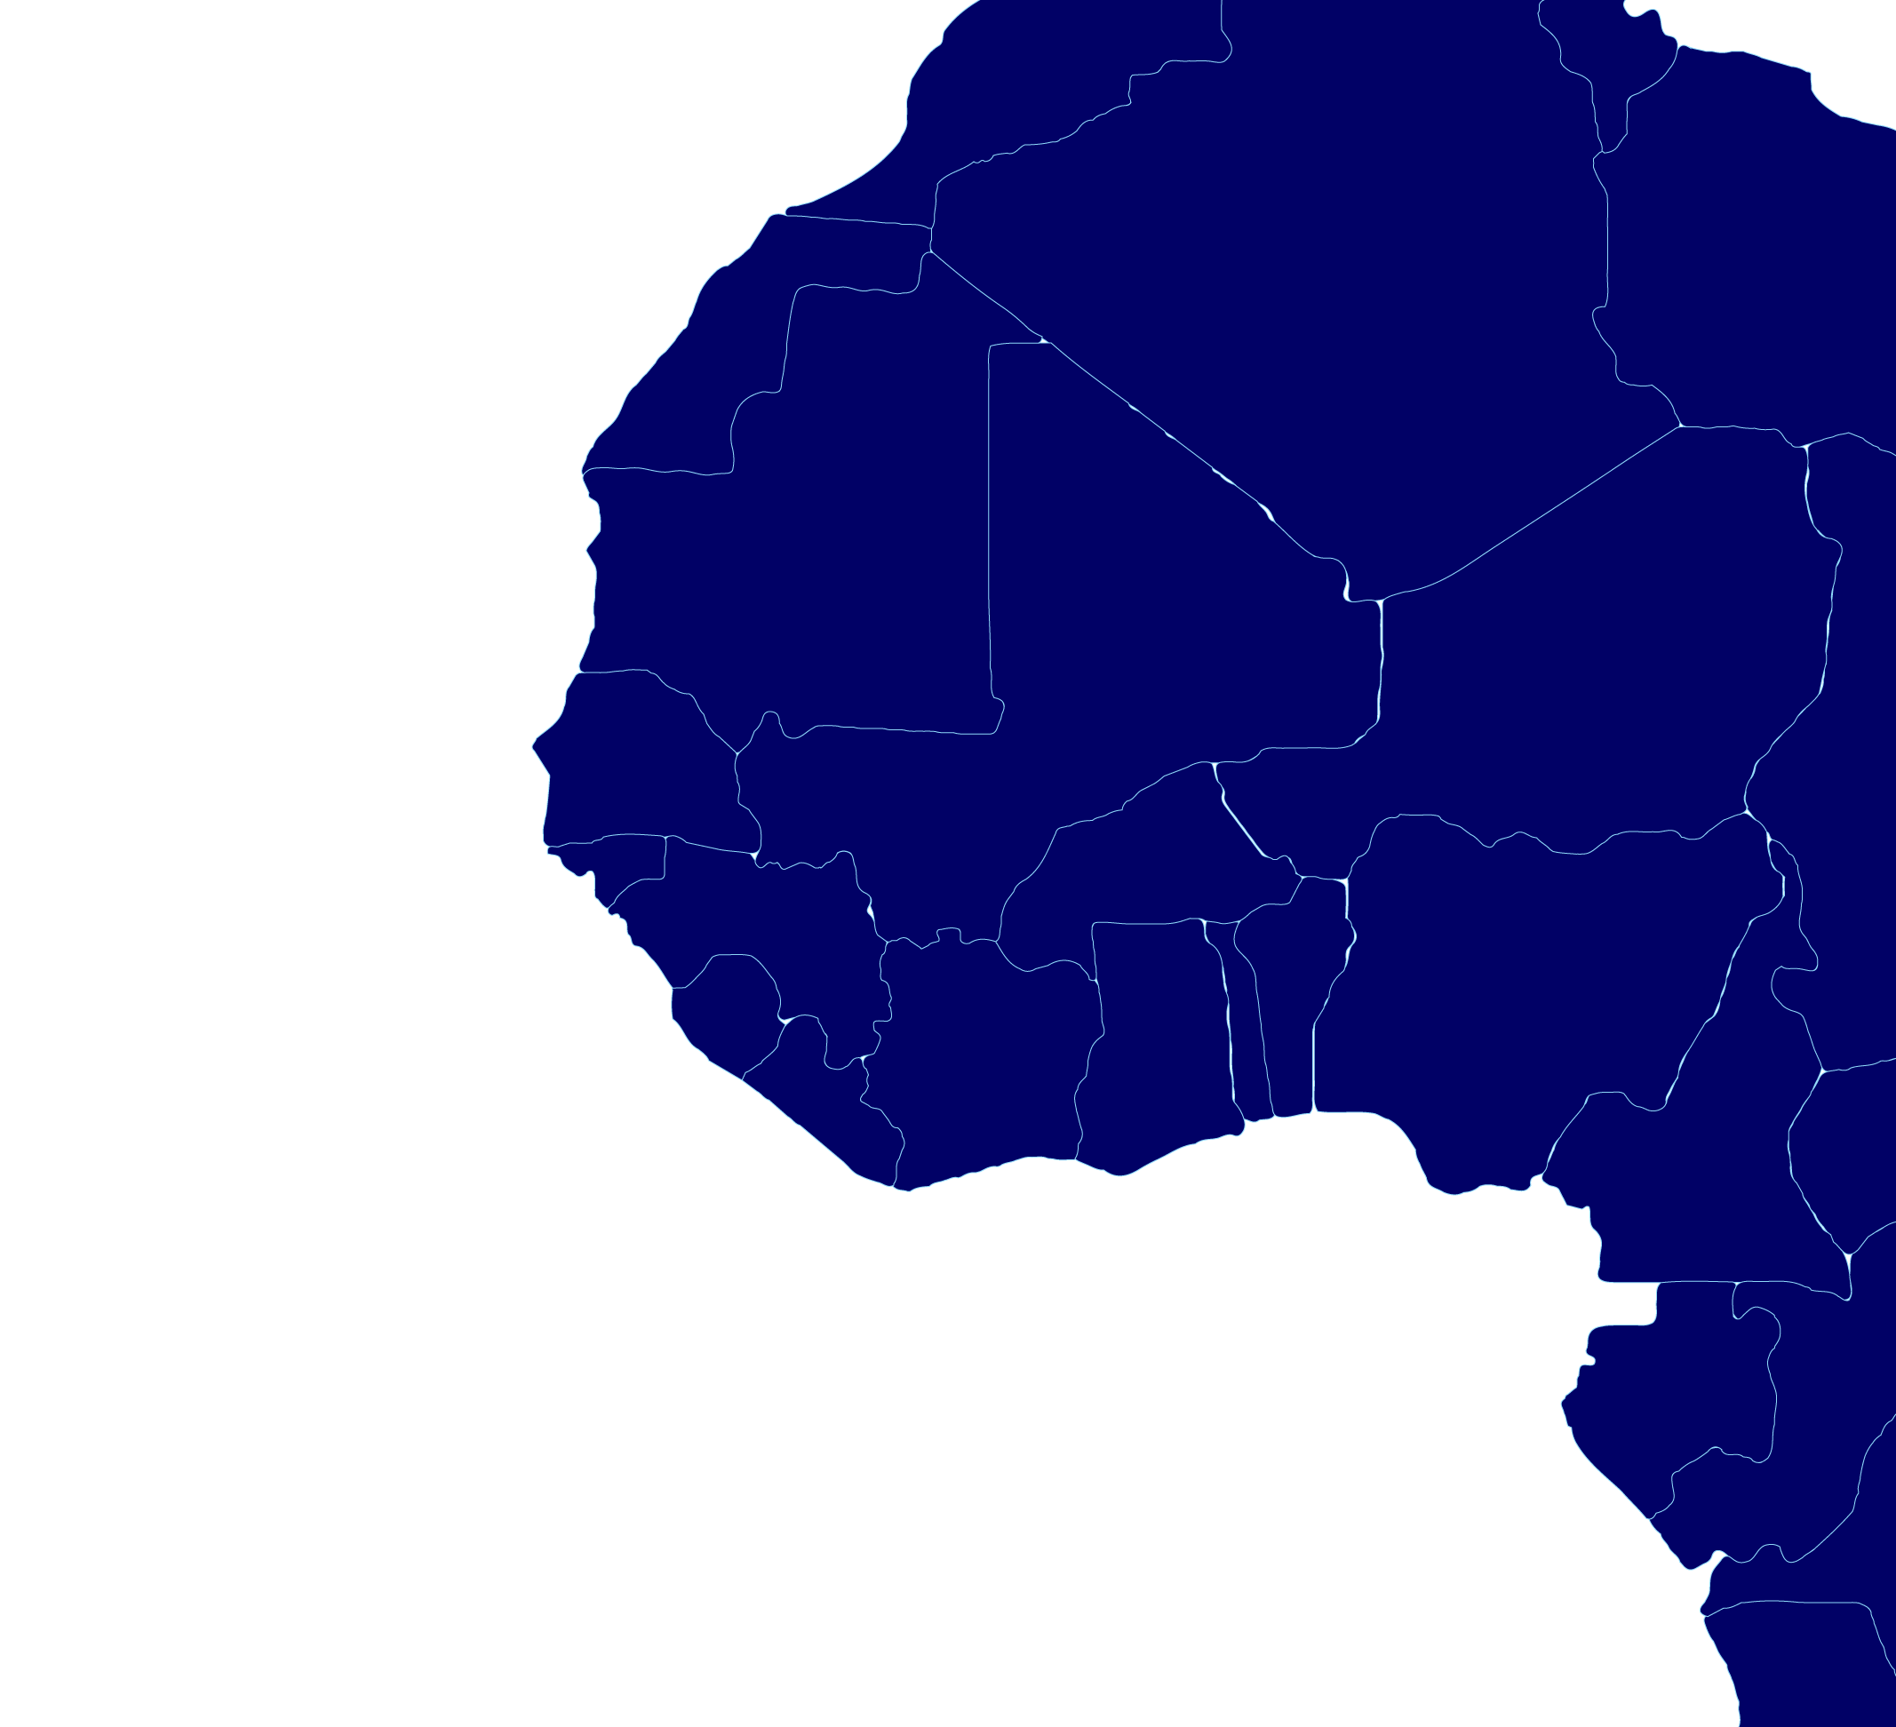
NIGER
MALI
SENEGAL
WAEMU
La Unión Económica y Monetaria de África Occidental (WAEMU, por sus siglas en inglés) está compuesta por ocho mercados que tienen una moneda común (XOF). Costa de Marfil actúa como eje central de la infraestructura del mercado de capitales de la Unión. Además, hay una bolsa (BRVM) y un depósito central de valores (DCBR) regionales ubicados en Abiyán.
GUINE-BISSAU
BURKINA FASO
BENIN
COSTA DE MARFIL
TOGO

Slide 29
Tabadul Exchange Hub
Inversor
Corredor
Tabadul Exchange Hub
AIX
ADX
BHB
MSX
CASE
AIX CSD
ADX CSD
Bahrain Clear
MCD
CJSC

Slide 30
Otros
Proyecto de Enlace de Bolsas Africanas (AELP, por sus siglas en inglés):
Lanzado en noviembre de 2022 con la participación de siete bolas en la fase 1:
La Bolsa de Valores de Nigeria.
La Bolsa de Valores de Nairobi.
La Bolsa de Valores de Johannesburgo (JSE).
La Bolsa de Valores Egipcia.
La Bolsa de Valores de Casablanca (CSE).
La Bolsa de Valores de Mauricio (SEM).
La Bolsa Regional de Valores Mobiliarios (BRVM).
La Bolsa de valores de Botswana (BSE) y La Bolsa de Valores de Ghana (GSE) comenzarán la fase 2.

Slide 31
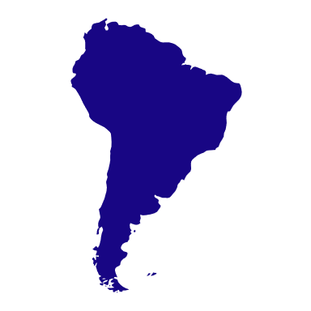
Américas

Slide 32
v
OTROS
AMERCA
NUAM Exchange
USA-Canada Link
Eastern Caribbean Currency Union ECCU
Notes:
Cambiar el fondo ya que no tiene nada que ver con Nasdaq CSD. Poner un mapa de America. Cambiar colores para que no quede el mismo fondo de Europa
Incluir el logo de Thomas Murray

Slide 33
Conclusiones

Slide 34
Conclusiones
Ambos enfoques para la integración del mercado tienen sus ventajas y desventajas, y el éxito depende de una planeación efectiva, la armonización regulatoria y las condiciones de mercado.
La región más integrada actualmente es Europa donde ha habido varias iniciativas exitosas de integración. Sin embargo, se necesitaría mucha más integración para hacer la región más competitiva contra USA.
En Asia y África ha habido pocas iniciativas de integración.

Slide 35
Conclusiones
La integración operativa puede ser muy costosa y no se justifica por sinergias operacionales. Se justifica en casos de volúmenes bajos, capitales bajos y la posibilidad de bajar los costos para los participantes.
Los sistemas antiguos tambien encarecen y dificultan las integraciones de bolsas y depósitos.
La falta de armonización global dificulta que los links entre CSDs sean exitosos. Por ejemplo, se espera que en ciertos mercados la migración a T+1 añada una carga adicional a los enlaces, ya que los ciclos de liquidación no estarán alineados entre países.

